Slide 1
МАЛЕНЬКИЕ ГЕРОИ
БОЛЬШОЙ ВОЙНЫ

Slide 2
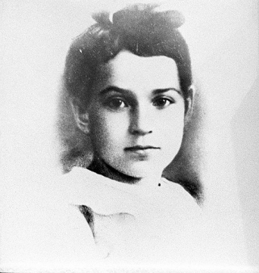
ТАНЯ САВИЧЕВА
Имя ленинградской девочки - Тани Савичевой стало бессмертным. Таня Савичева не стреляла в фашистов, не была разведчицей у партизан. Она просто жила в родном городе в очень трудное время. Но, может быть, фашисты потому и не вошли в Ленинград, что в нём жила Таня Савичева, и жило много других девчонок и мальчишек, которые так и остались навсегда в своём времени.

Slide 3
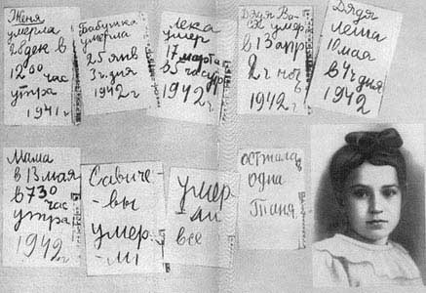
ТАНЯ САВИЧЕВА
Танин дневник был обнаружен в пустой, полностью вымершей квартире. Он хранится в музее Пискаревского кладбища, до сих пор волнует людей и известен всему миру. Девять страничек из ее дневника, с трудом выведенных обессиленной рукой, стали документом потрясающей силы. Когда началась война, Таня училась в третьем классе 35-й школы. На одной из дверей школы теперь висит табличка: В этом классе училась Таня Савичева. Здесь и создан музей девочки блокадного Ленинграда. На стене большой портрет Тани. Он в центре внимания каждого, кто приходит сюда. Горит вечный огонь. На всю стену фотография памятника детям блокадного Ленинграда Цветок жизни. Белый цветок тянется к солнцу. Со всех сторон его обступили мрачные валуны, рядом встали противотанковые надолбы, а цветок рвется вверх, к солнцу. На его венчике веселое лицо мальчугана и детским почерком написаны слова: Пусть всегда будет солнце! Рядом с цветком на камне запечатлены строки дневника Тани. Здесь, в музее, они воспроизведены крупно, листок за листком и каждый, кто заходит сюда с волнением читает из дневника строчки.
И три последние строчки заключают ее дневник:
`Савичевы умерли. Умерли все. Осталась одна Таня`.
Страницы дневника

Slide 4
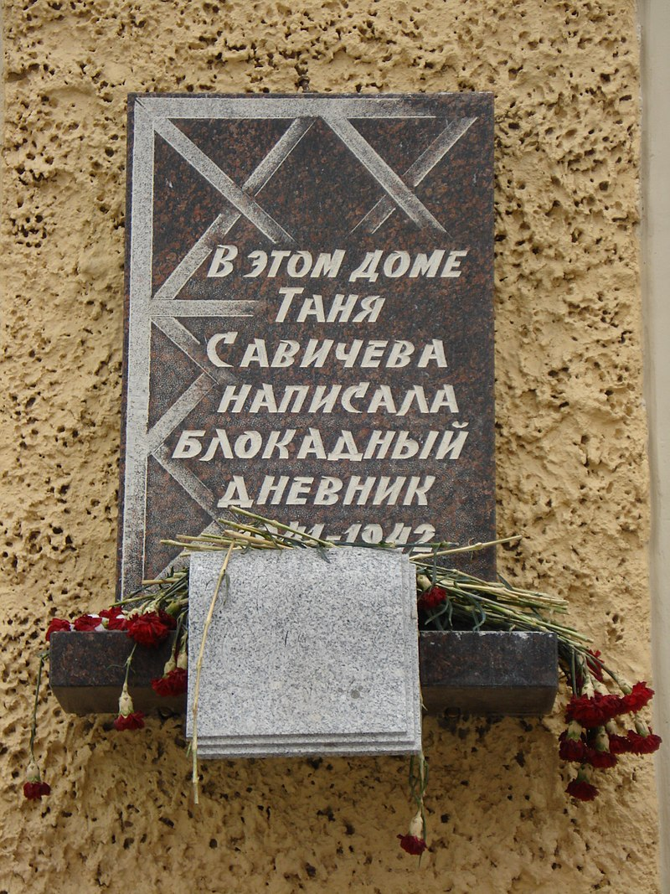
ТАНЯ САВИЧЕВА
Долгих девятьсот дней и ночей жил Ленинград в блокаде… Когда умерла мама, Таня достала заветную тетрадь, сделала в ней последнюю запись. Затем она взяла самую дорогую вещь, картонную коробку с маминой подвенечной фатой, положила в нее несколько фотографий, писем, свой дневник и вышла из дома. Тонкая былиночка, которую шатал ветер, суровое окаменелое лицо, огромные сухие глаза.
Умирающую Таню удалось вывести из блокадного Ленинграда, но спасти девочку уже было нельзя.
Мемориальная доска на доме, где жила Таня Савичева

Slide 5
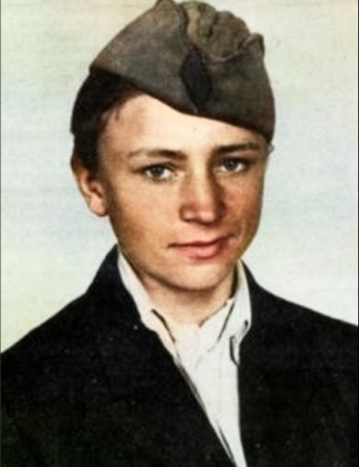
ПОДРЫВНИК ВОЛОДЯ КАЗНАЧЕЕВ
Весной 1941 года закончил пятый класс. Осенью вступил в партизанский отряд. Когда вместе с сестрой Аней он пришел к партизанам в Клетнянские леса, что на Брянщине, в отряде говорили: `Ну и пополнение!` Правда, узнав, что они из Соловьяновки, дети Елены Кондратьевны Казначеевой, той, что пекла хлеб для партизан, шутить перестали (Елена Кондратьевна была убита фашистами). В отряде была `партизанская школа`. Там обучались будущие минеры, подрывники. Володя на `отлично` усвоил эту науку и вместе со старшими товарищами пустил под откос восемь эшелонов. Приходилось ему, и прикрывать отход группы, гранатами останавливая преследователей... Он был связным; ходил нередко в Клетню, доставляя ценнейшие сведения; дождавшись темноты, расклеивал листовки. От операции к операции становился опытнее, искуснее.

Slide 6
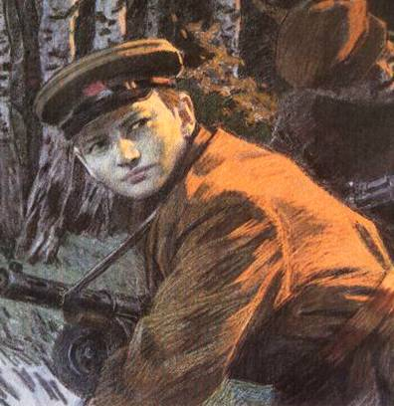
ВОЛОДЯ КАЗНАЧЕЕВ
За голову партизана Казначеева фашисты назначили награду, даже не подозревая, что отважный их противник - совсем еще мальчик. Он сражался рядом со взрослыми до того самого дня, пока родной край не был освобожден от фашистской нечисти, и по праву разделил со взрослыми славу героя - освободителя родной земли. Володя Казначеев награжден орденом Ленина, медалью `Партизану Отечественной войны` 1 степени.

Slide 7
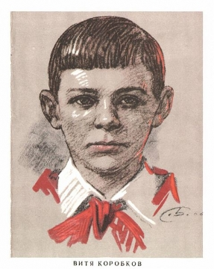
ВИТЯ КОРОБКОВ
Витя родился и вырос в Феодосии. Он два раза был поощрён путёвкой в пионерский лагерь Артек. Его родной город занял враг, но в городе действовало подполье, и Витя стал его участником. Раз Витя подобрал на улице немецкий пропуск, принёс отцу в типографию. По этому образцу были напечатаны пропуска для разведчиков. Витя гнал по улице обруч: вроде бы играл, а сам замечал танки в укрытиях, пулемёты, где и сколько разместилось немецких солдат. И всё, что узнавал, передавал партизанам. Расстрелян фашистами 9 марта 1944 года вместе с отцом. Посмертно награждён медалью `За отвагу`.

Slide 8
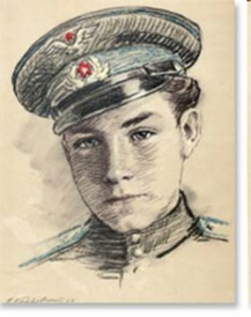
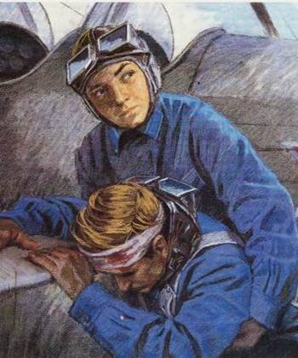
АРКАДИЙ КАМАНИН
С детства мальчик мечтал стать летчиком, но в воздух его не пускали, говорили: подрасти. Когда началась война, он пошёл работать на авиационный завод, потом на аэродром использовался любым случаем, чтобы подняться в небо. Опытные пилоты, пусть всего на несколько минут, случалось, доверяли ему вести самолёт. Однажды вражеской пулей было разбито стекло кабины. Лётчика ослепило. Теряя сознание, он успел передать Аркадию управление, и мальчик посадил самолёт на свой аэродром. После этого Аркадию разрешили всерьёз учиться лётному делу, и вскоре он начал летать самостоятельно.

Slide 9
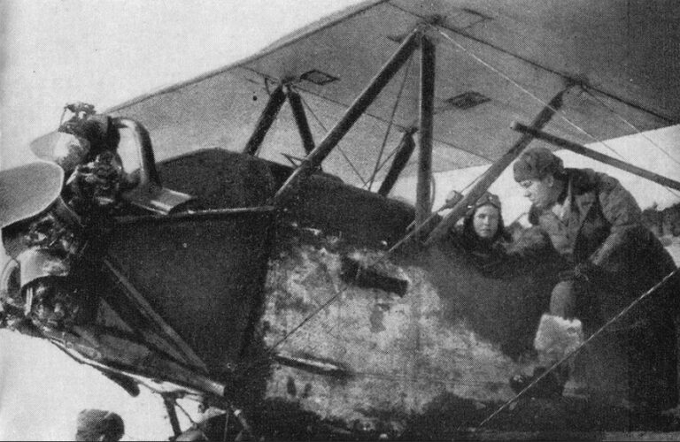
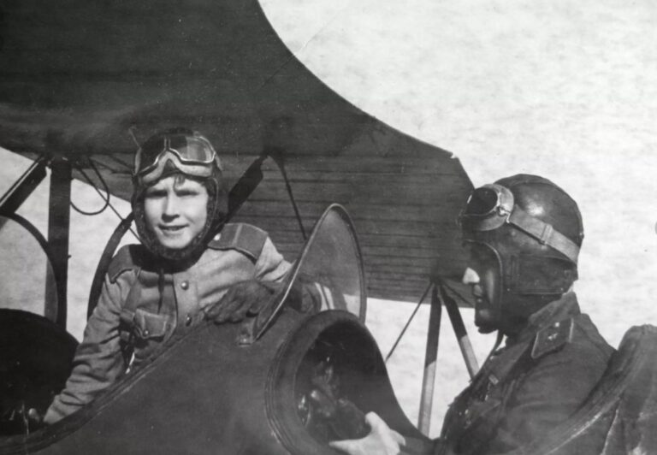
Юный летчик Аркадий Каманин

Slide 10
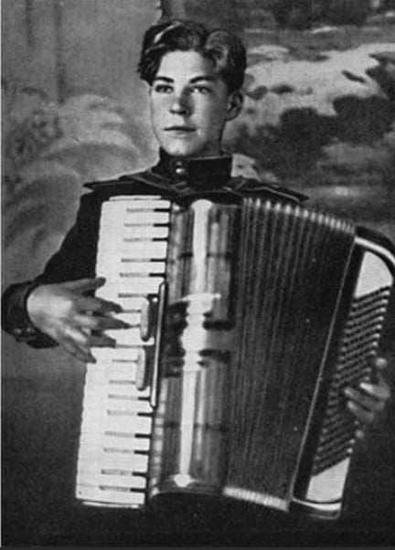
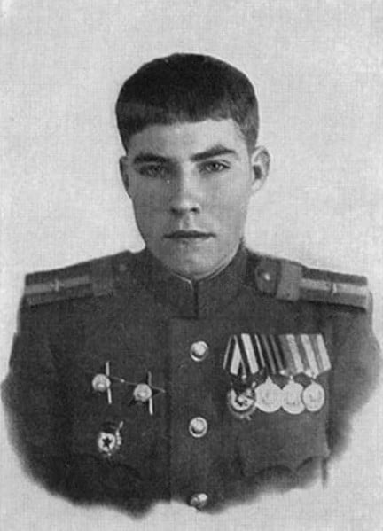
АРКАДИЙ КАМАНИН
Однажды с высоты юный пилот увидел наш самолёт, подбитый фашистами. Под сильнейшим миномётным огнём Аркадий приземлился, перенёс лётчика в свой самолёт, поднялся в воздух и вернулся к своим. На его груди засиял орден Красной Звезды. За участие в боях с врагом Аркадий был награждён вторым орденом Красной Звезды. К тому времени он стал уже опытным пилотом, хотя было ему пятнадцать лет. До самой победы сражался Аркадий Каманин с фашистами. Прошёл всю войну.

Slide 11
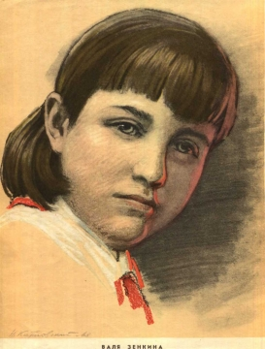
ВАЛЯ ЗЕНКИНА
Белорусская пионерка, участница героической обороны Брестской крепости, где погиб ее отец, стала санитаркой медсанчасти. Днем девочка перевязывала раненых, а ночью собирала на поле недавнего боя оружие и перетаскивала в крепость. Вале удалось уйти из окружения и впоследствии она сражалась в партизанском отряде до конца войны. Награждена орденом Красной Звезды.

Slide 12
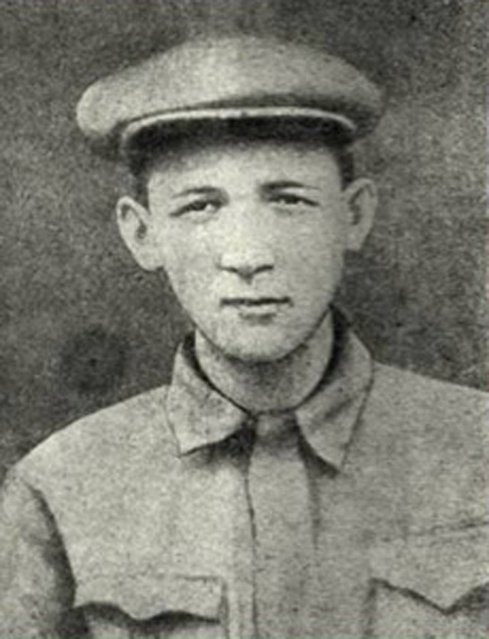
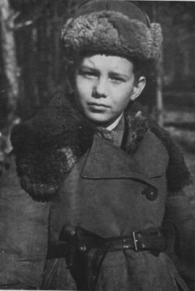
САША ЧЕКАЛИН
Ученик средней школы города Лихвин Тульской области. Сын охотника, с малых лет научился метко стрелять, хорошо знал окрестные леса. Играл на мандолине, увлекался фотографией.
В июле 1941 Александр Чекалин вступил добровольцем в истребительный отряд, затем в партизанский отряд `Передовой`, которым руководил Д.Т. Тетеричев, где стал разведчиком.

Slide 13
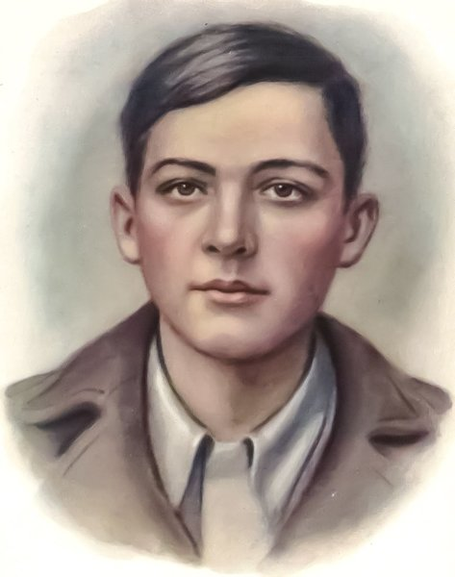
САША ЧЕКАЛИН
Саша Чекалин занимался сбором разведсведений о дислокации и численности немецких частей, их вооружении, маршрутам передвижения. На равных участвовал в засадах, минировал дороги, подрывал связь и пускал под откос эшелоны.
В начале ноября простудился и пришёл в родной дом отлежаться. Заметив дым из трубы, староста сообщил об этом в немецкую военную комендатуру. Прибывшие немецкие части окружили дом и предложили Саше сдаться. В ответ Саша открыл огонь, а когда закончились патроны, бросил гранату, но она не взорвалась. Был захвачен и доставлен в военную комендатуру. Несколько дней его пытали, пытаясь получить от него нужные сведения. Но ничего не добившись, устроили показательную казнь на городской площади: был повешен 6 ноября 1941 года.
Присвоено звание Героя Советского Союза 4 февраля 1942 (посмертно).

Slide 14
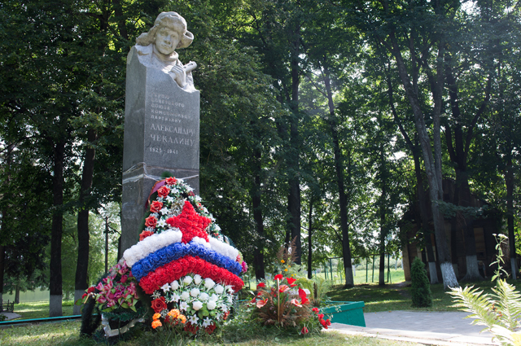
Памятник Александру Чекалину в городе Чекалине

Slide 15
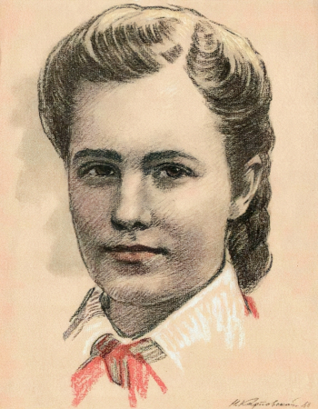
ДЕВОЧКА С ЧЕРНОЙ СУМКОЙ ЛИДА ВАШКЕВИЧ
История храброй пионерки Лиды Вашкевич разворачивалась в оккупированном Гродно, где она помогала одной из групп подпольщиков под руководством её отца. К нему приходили связные, и каждый раз у дома играла Лида, но это только на первый взгляд, а на самом деле она находилась на своеобразном дежурстве, если какая опасность, то она сразу подавала знак отцу. Это было довольно опасно, но по сравнению с другими заданиями, это были только цветочки.

Slide 16
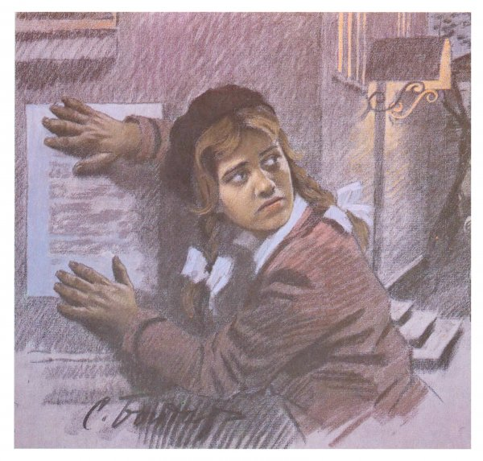
ЛИДА ВАШКЕВИЧ
Лида искала бумагу для листовок. Листок за листком она собирала по всему городу, не без помощи друзей, в магазин скупая по паре листков в разных магазинах. Когда набиралась пачка, она прятала её на дно свое черной сумки и доставляла в условное место, а на следующий день весь город читал слова правды о сражениях Красной Армии под Москвой и Сталинградом.
Девочка предотвращала облавы на подпольщиков, обходя явочные квартиры по всему Гродно, и сообщая о ловушках.

Slide 17
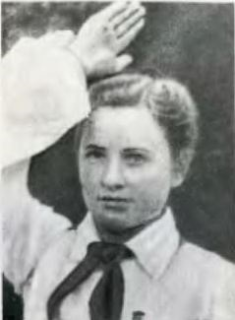
ЛИДА ВАШКЕВИЧ
Лида Вашкевич передавала тайную информацию и секретные сообщения, переезжая поездом со станции на станцию.
Пионерка проносила взрывчатку всё в той же черной сумке. Она складывала взрывчатку на дно и засыпала сверху углём. Чтобы не вызвать подозрений, она шла мимо фашистских постов с сумкой специально не сгибаясь, ведь уголь намного легче взрывчатки.
За все подвиги Лида была награждена медалью `Партизану Отечественной войны` I степени.

Slide 18
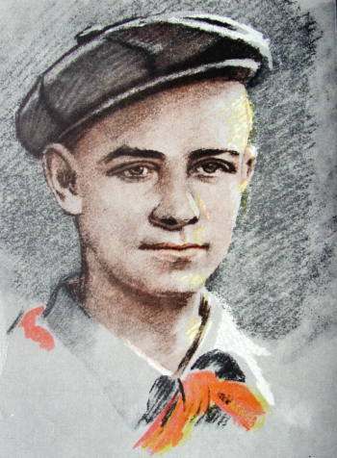
ШУРА КОБЕР
Вместе с Витей Хоменко Шура Кобер боролся с фашистами в подпольной организации `Николаевский центр`. Выступал как разведчик: следил за передвижениями фашистских подразделений и вычислял местоположение засекреченных военных объектов немцев в окрестностях Николаева.
В 1942 году николаевские пионеры Шура Кобер и Витя Хоменко были отправлены в Москву, дабы передать важные документы командованию Красной армии, а заодно запросить припасы и новую радиостанцию для подполья - старая вышла из строя.
Пионерам удалось успешно пересечь фронтовую линию и добраться до Москвы, выполнив своё важное задание. Обратно они вернулись на военном самолёте, с которого они десантировались в окрестностях Николаева.

Slide 19
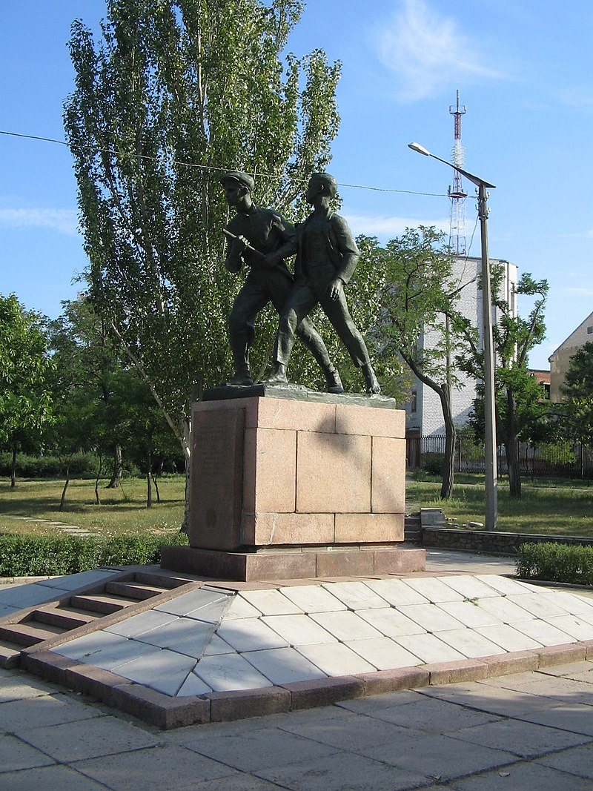
ШУРА КОБЕР
В ноябре 1942 года пионеры-герои Шура Кобер и Витя Хоменко были арестованы немцами - подпольщиков сдал фашистский шпион, внедрённый в "Николаевский центр". В течение нескольких долгих дней фашисты пытали Шуру Кобера, а 5 декабря 1942 года его прилюдно казнили через повешение.
Награжден орденом Отечественной войны
1 степени посмертно.
Памятник Шуре Коберу и Вите Хоменко в Николаеве

Slide 20
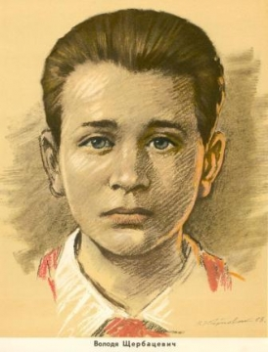
ВОЛОДЯ ЩЕРБАЦЕВИЧ
Когда фашисты оккупировали Минск, по всей республике развернулась великая битва с захватчиками. В рядах невидимого фронта подпольщиков были Ольга Федоровна Щербацевич, мать Володи, и сам Володя. У себя на квартире они устроили госпиталь, где выхаживали раненых красногвардейцев, доставляли лекарства, устроили побег наших раненых бойцов из фашистского плена. Фашистам удалось выследить подполье. Они пытали Володю и его мать, стремясь во что бы то ни стало дознаться, кто руководит подпольем. Но ни слова не добились фашисты. 26 октября 1941 года Володя и его мать Ольга Федоровна были повешены.

Slide 21
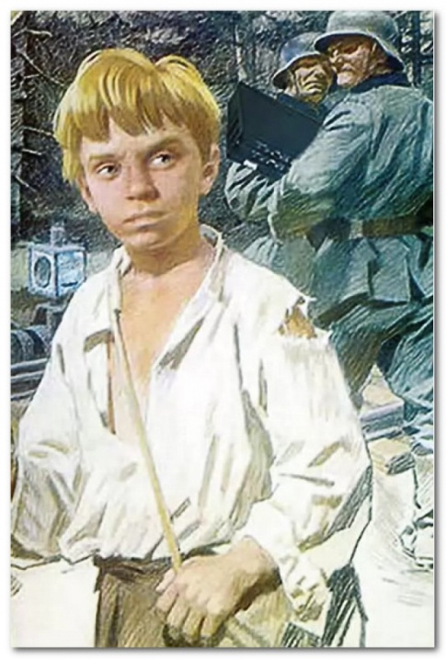
СОКОЛЕНОК САША КОЛЕСНИКОВ
Санька. Саня. Сан Саныч... Так называли его боевые друзья. А в указах о награждении звучало неизменно гордо и весомо - Александр Александрович Колесников. Сане удавалось то, что оказывалось не под силу взрослым - добывал разведывательные данные буквально под носом у врага. Ему поручили выяснить, куда ведет стратегическая ветка оптоволоконного канала, того, что усиленно охранялся. Саня проследил весь его путь, а потом, взбираясь на деревья, обозначил его кусками белой материи - с самолетов цель видна была отлично.

Slide 22
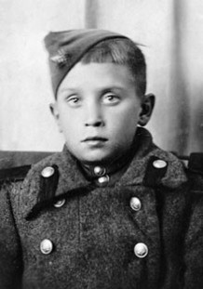
СОКОЛЕНОК САША КОЛЕСНИКОВ
Однажды, во время переправы через Вислу, произошло удивительное: Саня совершенно случайно встретил того самого лётчика-подполковника, который направлял его на поиск секретной ж/д-ветки. Лётчик очень обрадовался: «Я тебя полгода разыскиваю! Слово дал: если живой, обязательно найду!» Танкисты отпустили Сашку в гости в авиаполк на одни сутки, и там он познакомился с пилотами, которые по его наводке разбомбили ту секретную ветку. Героя задарили шоколадом и даже покатали на самолётах. В завершение визита весь авиаполк построился, и Сан Санычу Колесникову торжественно вручили орден Славы III степени.

Slide 23
СОКОЛЕНОК САША КОЛЕСНИКОВ
16 апреля 1945 года в Германии Саша подбил немецкий танк «Тигр». На перекрестке небольшого городка сошлись лоб в лоб два танка: наш и германский. Сан Саныч был за наводчика, выстрелил первым и попал немцу подкалиберным снарядом под башню. У врага взорвался боекомплект, и тяжеленная башня «Тигра» отлетела, как лёгкий мячик.
А вот 29 апреля немецкий фаустпатрон поджёг Сашкин танк. Весь экипаж погиб. В живых остался только Сан Саныч. И то, лишь потому, что за пару секунд до взрыва боеукладки механик-водитель схватил его за ноги и выкинул через передний люк. Сильно израненного Сашку доставили в госпиталь. Он очнулся только 8 мая. Госпиталь находился в пригороде Берлина Карлсхорсте, как раз напротив здания, где подписывали Акт о капитуляции Германии. Узнав об этом, раненые, не обращая внимания ни на врачей, ни на собственные раны, веселились, как могли: прыгали, плясали, кричали и обнимали друг друга. Пришедшего в сознание Сашку уложили на простынЮ и подтащили к окну, чтобы показать ему, как после подписания капитуляции выходит маршал Жуков. Это была ПОБЕДА!
В родительский дом на Беговой улице нашей столицы соколёнок вернулся летом
1945 года. На его гимнастерке красовались два ордена и пять медалей.
Сан Саныч Колесников прожил долгую жизнь. Он скончался в 2001 году
в Москве, в возрасте 70 лет.

Slide 24
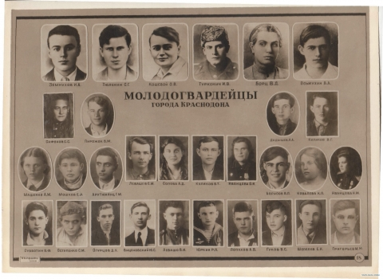
«МОЛОДАЯ ГВАРДИЯ»
После захвата фашистами г. Краснодона (Донбасс) в нем образовалось несколько молодежных антифашистских групп. 30 сентября 1942 г. на основе этих групп была создана подпольная комсомольская организация Молодая Гвардия. Руководилась организация партийным подпольем (глава - Ф.П. Лютиков). В состав
штаба вошли О.В. Кошевой
(комиссар Молодой Гвардии),
И.В. Туркенич (командир),
У. М. Громова, И. А. Земнухов,
В. И. Левашов, С. Г. Тюленин,
Л.Г. Шевцова и В.И. Третьякевич.
В организации состояло
91 человек.

Slide 25
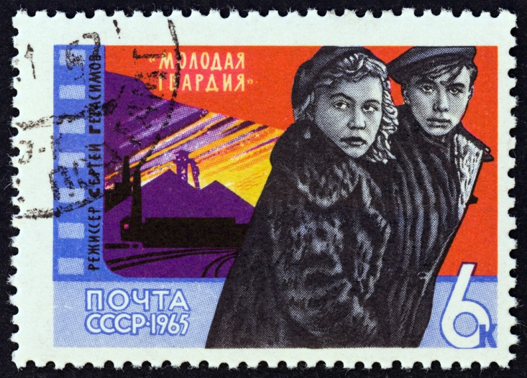
«МОЛОДАЯ ГВАРДИЯ»
Молодогвардейцы распространяли антифашисткие листовки, уничтожали вражеские автомашины. В канун годовщины Октябрьской революции ими в городе были вывешены советские флаги. 15 ноября 1942 г. молодогвардейцы освободили из фашистского концлагеря 70 советских военнопленных. Было также освобождено 20 советских военнопленных, находившихся в больнице. В ночь на 6 декабря 1942 г. бойцы Молодой Гвардии подожгли здание фашистской биржи труда, благодаря чему около 2 тысяч человек были спасены от угона в немецкое рабство. Коммунисты-подпольщики и молодогвардейцы готовили вооруженное восстание, с целью уничтожить фашистский гарнизон и выступить навстречу советским войскам. Но в результате предательства `Молодая Гвардия` была раскрыта.
Почтовая марка СССР, 1965 год. Фильм «Молодая гвардия» режиссёра Сергея Герасимова (1948 год).

Slide 26
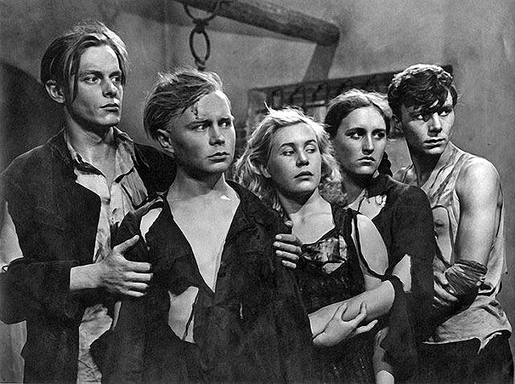
«МОЛОДАЯ ГВАРДИЯ»
В фашистских застенках молодогвардейцы мужественно выдержали чудовищные пытки. 15, 16 и 31 января 1943 г. фашисты сбросили частью живыми, частью расстрелянными 71 человек в шурф шахты № 5. 9 февраля
1943 г. 5 молодогвардейцев были расстреляны в Гремучем лесу вблизи г. Ровеньки. Еще
4 человека были расстреляны
в других районах. От преследования полиции ушли лишь 11 человек, из которых один пропал позже без вести, а двое других погибли на фронте
Кадр из фильма
«Молодая гвардия» (1948 год).

Slide 27
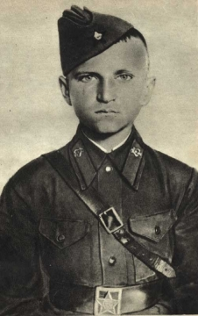
ПЕТР КЛЫПА - ОДИН ИЗ ЗАЩИТНИКОВ
БРЕСТСКОЙ КРЕПОСТИ
22 июня 1941 года началась ВОВ. В 4 часа утра фашистская Германия перешла рубежи нашей страны, начала бомбить города и села. Первым на себя принял удар город-герой Брест.
В подвале 333-го стрелкового полка находились подростки, воспитанники музыкантских взводов: Петя Васильев, Петя Котельников, Коля Новиков, Володя Измайлов, Петя Клыпа.

Slide 28
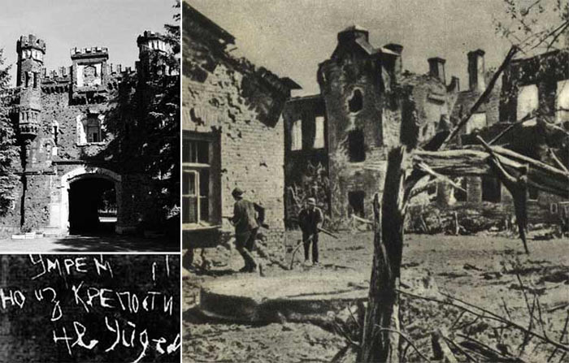
ПЕТР КЛЫПА - ОДИН ИЗ ЗАЩИТНИКОВ
БРЕСТСКОЙ КРЕПОСТИ
Когда началась война, Пете Клыпе шел пятнадцатый год. Ежечасно рискуя жизнью, Петя выполнял трудные и опасные задания, участвовал в боях и в то же время был всегда весел, бодр, постоянно напевал какую-то песенку, и один вид этого удалого, неунывающего мальчика поднимал дух бойцов, прибавлял им силы. Он успевал и выполнять поручения командиров, и воевать вместе с бойцами. Он метко стрелял, и не один гитлеровец нашел свой конец там, в крепости, от его пуль. Он даже ходил в штыковые атаки с винтовкой, которая была больше его, или с маленьким пистолетом, добытым в обнаруженном им складе. Бойцы тоже берегли своего юного товарища и, заметив, что он идет вместе с ними в атаку, прогоняли его назад, в казармы, но Петя, чуть приотстав, тотчас же присоединялся к другой группе атакующих.
Брестская крепость

Slide 29
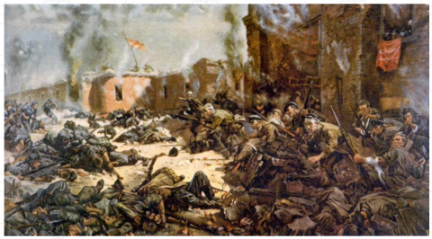
ПЕТР КЛЫПА - ОДИН ИЗ ЗАЩИТНИКОВ
БРЕСТСКОЙ КРЕПОСТИ
Когда оставаться в крепости уже не было возможности, дети и женщины вышли навстречу врагу с белым флагом. Петю Котельникова и Володю Измайлова отвели в группу раненых бойцов и погнали за реку Буг. Воспитанников музыкантских взводов: Петю Котельникова, Петю Клыпу, Володю Измайлова, Колю Новикова и Володю Казьмина - поместили в лагерь для военнопленных, затем их перевели в брестскую тюрьму. Петя Клыпа убедил одного немецкого офицера, что все подростки являются жителями ближайшей деревни и попали в тюрьму за то, что советским военнопленным дали хлеба. Их отпустили. Они укрылись у жителей Брестской области.
Художник Петр Кривоногов .
`Защитники Брестской крепости`

Slide 30
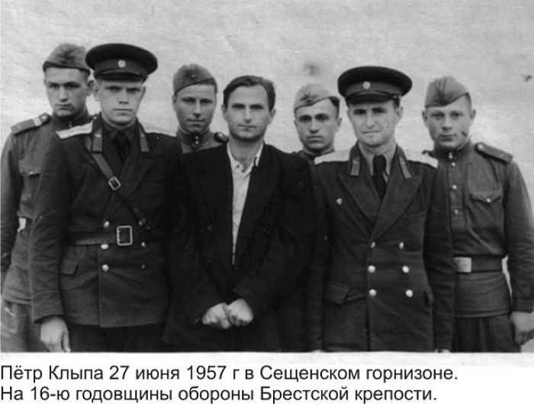
ПЕТР КЛЫПА - ОДИН ИЗ ЗАЩИТНИКОВ
БРЕСТСКОЙ КРЕПОСТИ
Петя Клыпа оказался в Германии, после освобождения в 1945 году, он вернулся на свою родину в Брянск и там работал и жил вместе с матерью, пока в 1949 году не был осужден и реабилитирован в 1956 году. Рядом с ним воевали Коля Новиков, Петя Котельников, Валя Зенкина и другие.

Slide 31
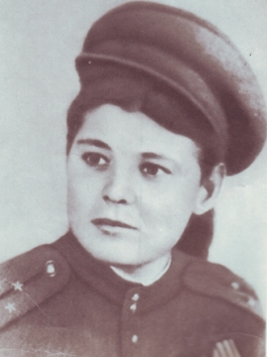
МАРИЯ ЩЕРБАК – ПУЛЕМЁТЧИЦА
ПО ПРОЗВИЩУ «ВОЛОДЬКА»
Ушла на фронт в 15 лет под именем своего погибшего на фронте брата Владимира. Стала пулеметчицей 148-й стрелковой дивизии.
Понимая, что к девушке на фронте будет меньше доверия, Мария пошла на хитрость. Она постриглась под «канадку» и выдала себя за мальчишку, назвавшись в память о погибшем брате Володькой. Рядовой Щербак прибыл в расположение 664–го полка 148–й стрелковой дивизии 13–й армии. Два месяца никто ни о чём не догадывался. Её тайна открылась случайно. В одном из боёв Марию ранили. Девушка потеряла сознание. Чтобы освободить дыхание, санитар рванул на её груди гимнастерку…Тут–то всё и вскрылось.

Slide 32
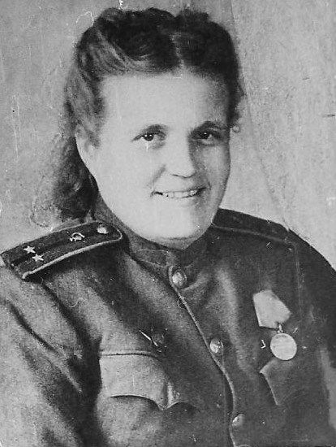
МАРИЯ ЩЕРБАК – ПУЛЕМЁТЧИЦА
ПО ПРОЗВИЩУ «ВОЛОДЬКА»
Дралась Мария отчаянно, о её храбрости слагали легенды. Слава о ней быстро разлетелась по войскам. Бойцы шутили: «Раз Володька с нами, значит победим».
О ней писали газеты. «Перед бруствертом пулемётчицы нашли свою смерть более сорока вражеских солдат», – писала в апреле 1943 г. фронтовая газета «Воин Родины».
За битву на Курской дуге Мария Щербак получила Орден Красного Знамени. В бою она прикрыла собой капитана от разрыва мины, а сама была тяжело ранена.
Мария закончила войну старшим лейтенантом. В годы войны была награждена: орденами Красной Звезды, Боевого Красного Знамени, Отечественной войны I степени и медалью `За Отвагу`.
10 сентября 1996 г., когда Марии Кузьминичны, легендарного «Володьки», не стало.

Slide 33

ВО ИМЯ ОТЧИЗНЫ, СОМНЕНЬЯ ПОПРАВ,
ЧТОБ ЗЛОГО ВРАГА ПОБЕДИТЬ,
ВЫ ОТДАЛИ ЖИЗНИ, ТАК И НЕ УЗНАВ,
КАК ВСЁ-ТАКИ ЗДОРОВО ЖИТЬ!
МЫ БУДЕМ ВАС ПОМНИТЬ, И В СЕРДЦЕ ХРАНИТЬ
ГЕРОЕВ СВОИХ ИМЕНА.
ВЫ – ЖИЛИ, СРАЖАЛИСЬ, СМОГЛИ ПОБЕДИТЬ,
ЧТОБ ВАМИ ГОРДИЛАСЬ СТРАНА!
Ирина Ларина Дв

Slide 34
https://ru.wikipedia.org/wiki/Савичева,_Татьяна_Николаевна
https://kulturologia.ru/blogs/090517/34476/
https://biographe.ru/politiki/arkadij-kamanin/
https://ru.wikipedia.org/wiki/Зенкина,_Валентина_Ивановна
https://histrf.ru/read/articles/komsomoliets-ghieroi-sasha-chiekalin
https://aif.ru/society/history/podvig_sashi_kak_srazhalsya_i_pogib_partizan-komsomolec_chekalin
https://spb.tsargrad.tv/articles/sasha-chekalin-kak-russkij-paren-zastavil-nemcev-sodrognutsja_190816
https://ru.wikipedia.org/wiki/Чекалин,_Александр_Павлович
https://vynderkind.ru/zvezdnie_roditeli/pionery-geroi_deti_priblizivshie_den_pobedy/
https://deti-geroi.ru/alfavit-vash.php?page=vashkevich-lidia
http://safe-rgs.ru/5194-pionery-geroi-shura-kober-i-vitya-homenko.html
https://ru.wikipedia.org/wiki/Кобер,_Александр_Павлович

Slide 35
https://yavarda.ru/shurakober.html
https://yavarda.ru/volodiashcherbatsevich.html
https://polzam.ru/index.php/istorii/item/1016-sokoljonok-sasha-kolesnikov
https://ru.wikipedia.org/wiki/Молодая_гвардия_(подпольная_организация)
https://iz.ru/1453007/arsenii-zamostianov/neslomlennye-kak-srazhalis-za-rodinu-geroi-molodoi-gvardii
https://kulturologia.ru/blogs/121020/47797/
https://ru.wikipedia.org/wiki/Клыпа,_Пётр_Сергеевич
https://chr.aif.ru/lip/people/eyo_zvali_volodka_istoriya_otvazhnoy_pulemyotchicy
https://myrussia.life/7992-grenader-velikoj-otechestvennoj.html
https://stihi.ru/2010/05/01/2767

